Slide 1

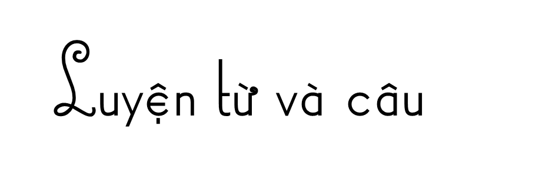
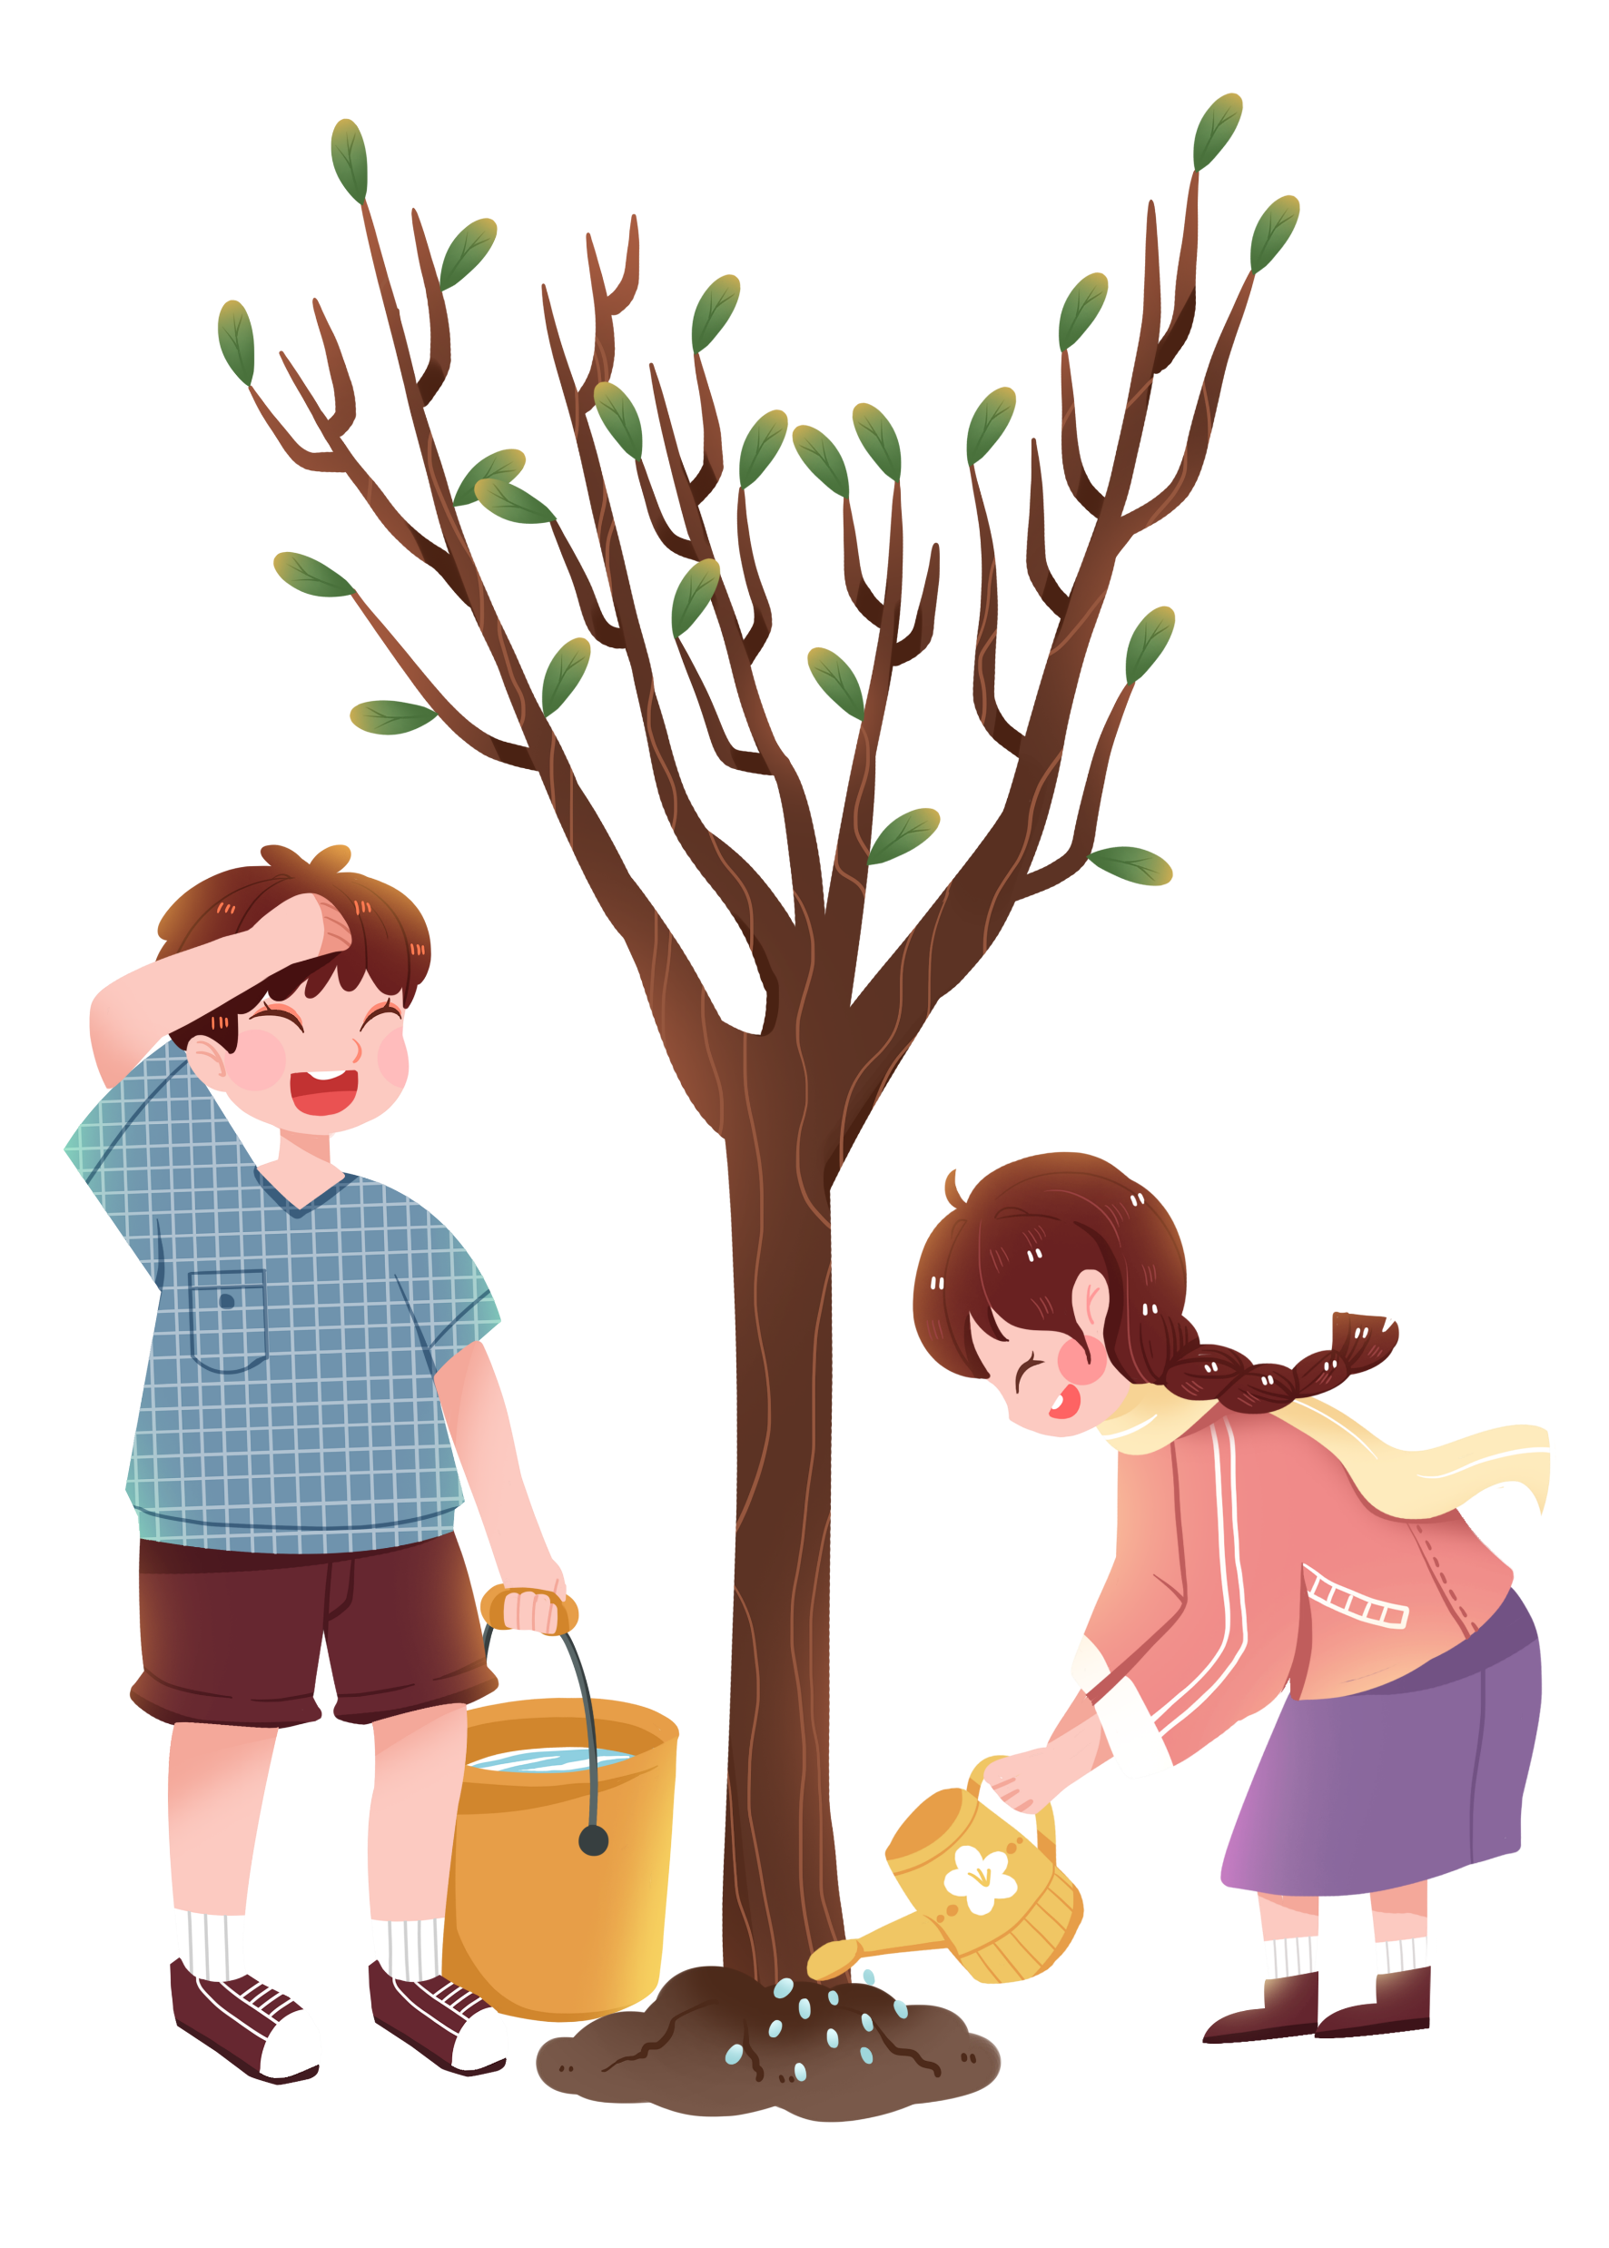





Slide 2




Slide 3
Tác dụng của dấu ngoặc đơn là gì?
Đánh dấu phần chú thích
(giải thích, bổ sung, thuyết minh,...)
Đánh dấu lời đối thoại của nhân vật.
Đánh dấu lời đối thoại.

Slide 4
Dấu ngoặc kép có những tác dụng nào?
Đánh dấu tên tác phẩm, tạp chí, tài liệu...
Đánh dấu lời đối thoại;
phần trích dẫn trực tiếp
Cả đáp án A và B đều đúng.

Slide 5
Hãy chỉ ra tác dụng của dấu ngoặc kép trong câu sau:
Truyện ngắn "Cô bé bán diêm" của nhà văn An-đéc-xen đã làm nổi bật được sự vô tâm, lạnh lùng của con người thời bấy giờ.
Đánh dấu lời đối thoại.
Đánh dấu tên tác phẩm.
Đánh dấu phần trích dẫn trực tiếp.

Slide 6


Slide 7



1
Dùng dấu câu thích hợp thay cho bông hoa và nêu công dụng của dấu câu đó.
Qua biên giới Việt - Lào, chúng ta được đặt chân tới một đất nước có nhiều thắng cảnh độc đáo:
- Cố đô Luông Pha Bang cổ kính và yên bình.
- Cánh đồng Chum với hơn hai nghìn chiếc chum bằng đá đủ hình dạng, kích thước.
- Hồ thuỷ điện Nam Ngum thơ mộng bởi sự hoà hợp của trời nước cùng vô số hòn đảo lớn nhỏ.
Ngoài ra, đến Lào, khó có thể bỏ qua những địa điểm hấp dẫn khác: thủ đô Viêng Chăn, thị trấn Vang Viêng, khu bảo tồn tự nhiên Bò Kẹo,...
(Theo Tiến Dũng)
Nối các từ ngữ trong một liên danh.
Đánh dấu các ý trong một đoạn liệt kê.

Slide 8

Đoạn văn dưới đây đã bị lược bỏ dấu ngoặc kép và
dấu ngoặc đơn. Hãy cho biết những dấu câu đó được đặt ở đâu.
2
“
a) Nàng Bạch Tuyết và bảy chú lùn là phim hoạt hình nổi tiếng của Oan Đi-xni. Phim được chuyển thể từ câu chuyện Nàng Bạch Tuyết trong tập Truyện cổ Grim.
(Theo Liên Vũ)
”
“
”
“
”

Slide 9
b. Trần Văn Cẩn 1910 – 1994 là hoạ sĩ tài năng bậc nhất Việt Nam. Ông sáng tác bức tranh “Em Thuý” 1943 dựa trên nguyên mẫu cô cháu gái đáng yêu của mình. Bức tranh đã được chuyên gia người Ô-xtrây-li-a phục chế năm 2004.
(Theo Nguyễn Hoàng Anh)
(
)

Slide 10
3
Đặt 1 – 2 câu có sử dụng một trong các dấu câu sau:
Dấu gạch ngang để đánh dấu các ý liệt kê.
Dấu ngoặc kép để đánh dấu tên tác phẩm hoặc tài liệu.
Nội quy của lớp học:
- Đi học đúng giờ.
- Không vứt rác bừa bãi.
-Không nói tục, đánh nhau.
Bài thơ “Trong lời mẹ hát” là bài thơ rất hay của nhà thơ Trương Nam Hương viết về mẹ.
Dấu ngoặc đơn để đánh dấu phần chú thích.
Milu (chú chó nhà tôi nuôi) năm nay đã được năm tuổi rồi.

Slide 11

Em hãy vận dụng
dấu gạch ngang,
dấu ngoặc đơn
trong viết văn.

Slide 12

Chúc các em học tốt!

